Slide 1
编译原理
——绪论与文法
蔡树彬
shubin@szu.edu.cn
南区计算机与软件学院724
13510646162(66162)

Slide 2
绪论小结
信息表管理程序
词法分析程序
语法分析程序
语义分析程序
中间代码生成
代码优化程序
目标代码生成
目
标
代
码
源
程
序
错误检查和处理程序

Slide 3
语言概述
语言是由句子组成的集合，是由一组记号所构成的集合。
汉语--所有符合汉语语法的句子的全体
英语--所有符合英语语法的句子的全体
程序设计语言--所有该语言的程序的全体
每个句子构成的规律
研究语言 每个句子的含义
每个句子和使用者的关系

Slide 4
语言概述
语言研究的三个方面:
语法（ Syntax ） -- 表示构成语言句子的各个记号之间的组合规律
语义 （Semantics） -- 表示按照各种表示方法所表示的各个记号的特定含义。（各个记号和记号所表示的对象之间的关系）
语用（Pragmatics） --表示在各个记号所出现的行为中，它们的来源、使用和影响。（不做进一步的介绍）

Slide 5
语言概述
形式(Formal)语言理论：
是一种从语法上研究语言的理论。它是抽象的数学系统，着重研究符号串集合的表示法、结构及其特性。是程序设计语言语法分析研究的基础。
形式语义（formal semantics）

Slide 6
语言的3种表示方式
枚举
在一个基本符号集上制定（有限的）规则来产生全部（可能是无限的）的句子
  文法
设计一个算法，判断基本符号集上的任一符号串是否为合法句子
  自动机

Slide 7
几个基本概念
字母表Σ或符号集
符号串及相关操作
  串长与空串ε
  前、后缀及子串
  连接和方幂
符号串集及相关操作
  ∅、{ε}与ε
  串集的和与积
  串集的幂与闭包
    A⁰, A*, A⁺

Slide 8
文法的直观概念
句子的产生
<句子>::=<主语><谓语>
<主语>::=<代词>|<名词>
<代词>::=我|你
<名词>::=大学生|编译原理
<谓语>::=<动词><直接宾语>
<动词>::=是|学习
<直接宾语>::= <代词> | <名词>

Slide 9
文法的直观概念
（用 “⇒ ”表示推导）
<句子> ⇒ <主语><谓语>
⇒ <代词><谓语>
⇒你<谓语>
⇒你<动词><直接宾语>
⇒你是<直接宾语>
⇒你是<名词>
⇒你是大学生

Slide 10
归纳抽象出
非终结符
终结符
开始符号
规则

Slide 11
文法的定义
定义2.1 一个文法G[S]可表示成如（V_{N}，V_{T}，P，S）的四元组，其中V_{N}，V_{T}，P都是非空有限集，分别称为非终结符集、终结符集和产生式集，S∈V_{N}称为文法的开始符号，并且V_{N}∩V_{T}=∅ ，V=V_{N}∪V_{T}称为文法的字母表或字汇表。

Slide 12
问题
对前述文法例子，按定义写出它的四元组表示。（例子复述如下）
  <句子>::=<主语><谓语>
  <主语>::=<代词>|<名词>
  <代词>::=我|你
  <名词>::=大学生|编译原理
  <谓语>::=<动词><直接宾语>
  <动词>::=是|学习
  <直接宾语>::= <代词> | <名词>
结合自身编程体验，写出“变量名”（词法）和“布尔运算表达式”的文法

Slide 13
推导的定义
非形式化说明
  直接推导：如果可以直接使用某条规则从符号串α得到符号串β
  推导：如果使用若干条规则后，可以从符号串α得到符号串β
    推导长度（使用规则个数）
形式化定义

Slide 14
推导例子
<句子> ⇒ <主语><谓语>
⇒ <代词><谓语>
⇒你<谓语>
⇒你<动词><直接宾语>
⇒你是<直接宾语>
⇒你是<名词>
⇒你是大学生
是否存在其它推导？

Slide 15
句型与句子的定义
非形式化说明
  句型：能从开始符号S推导出的符号串
  句子：仅由终结符号组成的句型
形式化定义
例子
  前述例子存在什么句型和句子？

Slide 16
语言的定义
非形式化说明
  所有句子组成的集合
形式化定义

Slide 17
问题
文法的定义是什么
直接推导的定义是什么
推导的定义是什么
句型的定义是什么
句子的定义是什么
语言的定义是什么

Slide 18
推导、句型、句子与语言的定义
非形式化说明
  直接推导：直接使用某条规则从α得到β
  推导：使用若干条规则从α得到β
    推导长度（使用规则个数）
  句型：能从开始符号S推导出的符号串
  句子：仅由终结符号组成的符号串
  语言：所有句子组成的集合

Slide 19
文法的分类
乔姆斯基
  0
  1
  2
  3

Slide 20
0型文法PSG1/2
若文法G中任一产生式都有一般形式
α→β，其中α∈V⁺ β∈V*，（通常还要求α包括至少一个非终结符）
0型文法定义的语言称为0型（递归可枚举）语言。它可由图灵（Turing）机识别。

Slide 21
0型文法PSG2/2
文法G[S]
S→ACaB
Ca→aaC CB→DB CB→E
aD→Da AD→AC aE→Ea
AE→ε
就是一个0型文法，它所产生的语言为

Slide 22
1型文法CSG 1/3
若一0型文法所有产生式具有形式（第1定义）
α1Aα2→ α1βα2
其中， α1,α2∈V* β∈V⁺ A∈VN
1型文法产生的语言称为前后文有关语言CSL，它可由线性限界自动机识别。
| α1Aα2 |<=| α1βα2 |
允许A→ε这类特例后，相当于β∈V*

Slide 23
1型文法CSG 2/3
1 型文法还有另一种定义形式（第2定义）：
G的每个产生式形为α→β且满足：
| α |≤ | β | α,β ∈V+
同理，在非严格（普通）场景中，作为特例，允许1型文法中出现形如A→ε的ε产生式。

Slide 24
1型文法CSG 3/3
例 文法G：
S→ε | A
A→aABC A→abC
CB→BC bB→bb
bC→bc cC→cc

Slide 25
2型文法CFG
若一1型文法G中所有产生式具有形式:
  A→β，其中β∈V⁺， A∈VN
2型文法产生的语言称为前后文无关语言CFL，它可由下推自动机识别。
同理，非严格CFG也允许ε-产生式存在，即非严格CFG产生式形式为A→β，其中，β∈V*，A∈VN
凡是能用BNF定义的语言都是前后文无关语言

Slide 26
3型文法RG 1/2
若一2型文法G中仅含有形如A→wB 或 A→w 的产生式，其中 A,B ∈VN , w ∈VT ⁺，则称G为右线性文法。
类似地，若G中仅含有形如A→Bw 或 A→w的产生式，则称G为左线性文法。
非严格情况下，也允许ε产生式，即w∈V_{T}*

Slide 27
3型文法RG 2/2
3型文法产生的语言称为3型（正规）语言，它可由有限自动机识别。正规语言可用正规表达式表示。

Slide 28
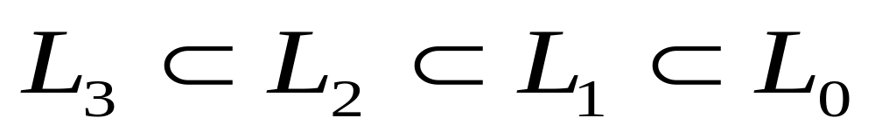
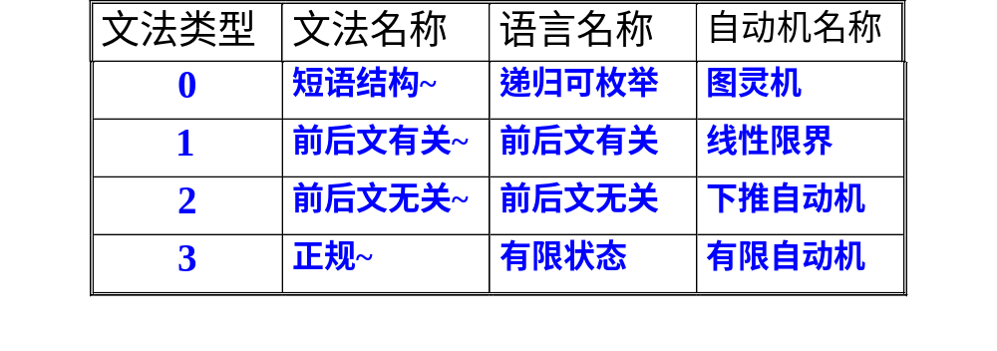
四类语言之间的关系
4类文法的识别：ε、RG、CFG、CSG、PSG

Slide 29
递归文法
有限的规则/产生式产生无限的语言
直接递归、递归
直接左递归、左递归。
  直接右递归和右递归
如果一个文法中至少含有一个递归的非终结符，则将此文法称为递归文法。
如<标识符>→ <标识符><字母>等

Slide 30
等价文法
文法与语言将不存在一一对应关系
  一个文法对应一个语言
  一个语言对应多种文法（等价文法）
两个文法所产生的语言相等，即L(G1)=L(G2)，则称G1和G2等价。
如
  {S→aSa，S→a}、 {S→aaS，S→a}、 {S→Saa，S→a}、{S→aA，A→aS, S→a}等

Slide 31
句型分析
判断给定符号串是否为文法的句型（句子）
自顶向下
  从开始符号 -> 给定符号串：推导、产生
  例：<句子> -> 我学习编译原理
自底向上
  从给定符号串 -> 开始符号：归约、识别
  例：我学习编译原理 -> <句子>

Slide 32
规范推导1/2
从<句子> 到 “我学习编译原理”有不同的推导序列
最左推导，左句型
  替换最左边的非终结符
  α ⇒* xUy ⇒ xuy ⇒* β，其中xUy ⇒ xuy表示这个推导序列中的任一步直接推导，并且总有x∈V_{T}*

Slide 33
规范推导2/2
最右推导（规范推导），右（规范）句型
  替换最右边的非终结符
  总有y∈V_{T}*
句子必有最左、右推导；句型未必
推导与回溯
  如果 存在 U → u₁| u₂| …| u_{n}|，那么应如何选？

Slide 34
规范归约
归约：推导的逆过程
最左归约（规范归约）=最右推导（规范推导）
“我学习编译原理”如何规范归约到<句子>?
如何确定规范归约子串：最左直接短语

Slide 35
语法树1/4
回忆树的概念
  结点、根、内部结点、叶子、双亲、孩子、前驱、后继、路径、无环、连通、子树……
语法树（分析树、推导树）
  每个结点均有标记∈V_{N}∪V_{T}
    根的标记为开始符号S
    内部结点标记∈V_{N}
  若以A为标记的结点有k个孩子分别标记为X₁, X₂, …, X_{k}, 则A→X₁X₂…X_{k}必然是G的一个产生式

Slide 36
语法树2/4
请画出“我学习编译原理”的语法树
  <句子>::=<主语><谓语>、<主语>::=<代词>|<名词>、
  <代词>::=我|你、<名词>::=大学生|编译原理
  <谓语>::=<动词><直接宾语>、<动词>::=是|学习
  <直接宾语>::= <代词> | <名词>
如果有如下文法（产生式）
  E→E+T|T
  T→T*F|F
  F→(E)|id
请画出id+id*id的语法树
  即initial + rate * 60
  考虑为什么要用T和F

Slide 37
语法树3/4
文法的二义性：一个句子对应多个语法树
有如下文法
  E→E+E|E*E|(E)|id
  请画出id+id*id的语法树
if then else 的嵌套
  如果if语句定义为：
    C→if B then C | if B then C else C | S
  if B1 then if B2 then S1 else S2的解释是？

Slide 38
语法树4/4
设计程序设计语言应该避免二义性
上下文(前后文)无关文法的二义性是不可判的
文法兼有左、右递归是导致二义性的最常见原因
有些二义性可以通过等价变换消除
  if then else 的就近原则
  不能变换消除的则为先天二义性语言
    上下文无关语言的先天二义性也是不可判的

Slide 39
短语和句柄1/2
非形式化说明
  子树叶子串（边缘）是子树根的短语
  两层子树的叶子串是子树根的直接短语
  句型的最左直接短语称为此句型的句柄
形式化定义

Slide 40
短语和句柄2/2
“我学习编译原理”的短语和直接短语有哪些？
id+id*id呢？
无二义性的文法，句柄唯一

Slide 41
练习
令∑={1,0}，下列语言在结构上有什么特点？
  1）{0^{n}1^{n} | n≥1}
  2) {0^{n}1^{m} | n,m≥1}
  3) {0^{n}1^{n}0^{n} | n≥1}
  4) {0^{n}1^{m}0^{k} | n,m,k≥1}
  5) {0^{n}1^{n}1^{n} | n≥0}
  6) {xwx^{T} | x,w∈∑⁺}
  7) {xx^{T}w | x,w∈∑⁺}
  8) {awa | a∈∑，w∈∑⁺}

Slide 42
练习
文法G的产生式集如下，给出id+id*id-c的两个不同的推导和两个不同的归约，并画出相应语法树
  E→id|c|+E|-E|E+E|E-E|E*E|E/E|E**E
文法G的产生式集如下，给出aaabbbccc的两个不同的推导和归约，并画出语法树，如不能画出，请说明理由。试说这个文法定义的语言。
  S→aBC|aSBC aB→ab bB→bb
  CB→BC bC→bc cC→cc

Slide 43
练习
给定如下文法，用自然语言描述它们定义的语言
  1)A→aaA|aaB B→Bcc|D#cc D→bbbD|#
  2)A→0B|1B|2B B→0C|1C|2C
  C→0D|1D|2D|0|1|2 D→0B|1B|2B
  3)A→0B|1B|2B B→0C|1B|2B
  C→0E|1D|2D|0|1|2 D→0C|1B|2B
  E→0E|1D|2D|0|1|2

Slide 44
练习
给定文法G的产生式如下
  E→E+T|E-T|T T→T*F|T/F|F
  F→F↑P|P P→c|id|(E)
  现有句子id+id*(id-id)，(c+id)*(id+c)，
  分别给出每个句子3个不同推导，要有最左和最右推导
  给出上面6个不同推导各自对应的归约
  试画出相应的语法树
  指出每个句子中的短语、简单短语和句柄

